Slide 1
Pronósticos según propuestas de factores de contracción

Slide 2
Introducción
A continuación se muestran los pronósticos de las 17 variables ola del modelo más el residuo número 9.

Slide 3
Propuesta 1 factor de contracción
Se aplica un factor de contracción a la matriz de coeficientes de forma iterativa hasta que los eigen valores de dicha matriz sean menores a uno.
Algoritmo
Descripción del algoritmo: Multiplicación iterativa de un factor de contracción.
iteración 1: (A = 0.99 A)
iteración 2: (A = 0.99 A)
…
iteración n: (A = 0.99 A)
Nota: El proceso finaliza cuando todos los eigenvalores están dentro del círculo unitario.

Slide 4
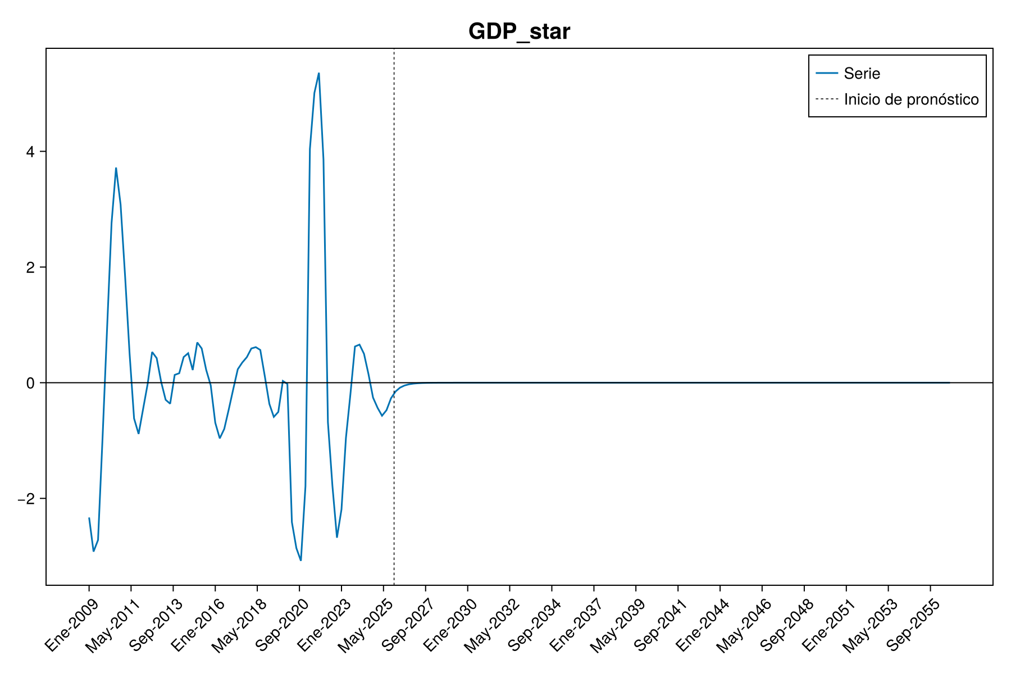
Producto Externo

Slide 5
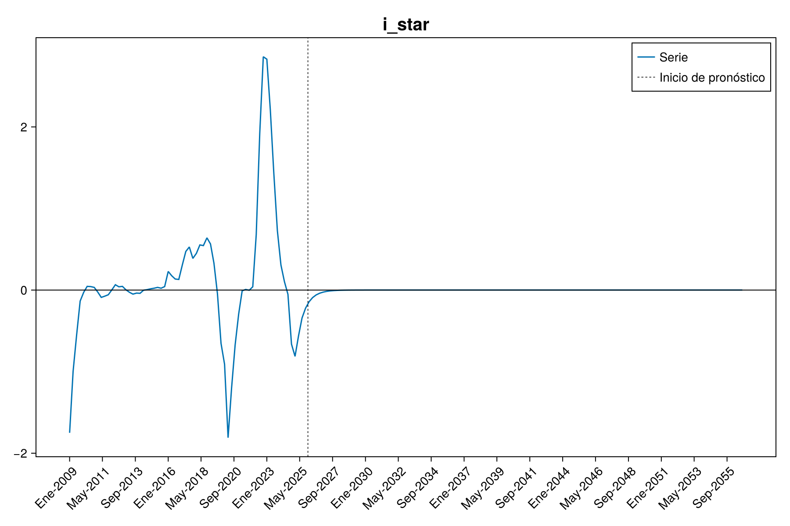
Tasa de interés externa

Slide 6
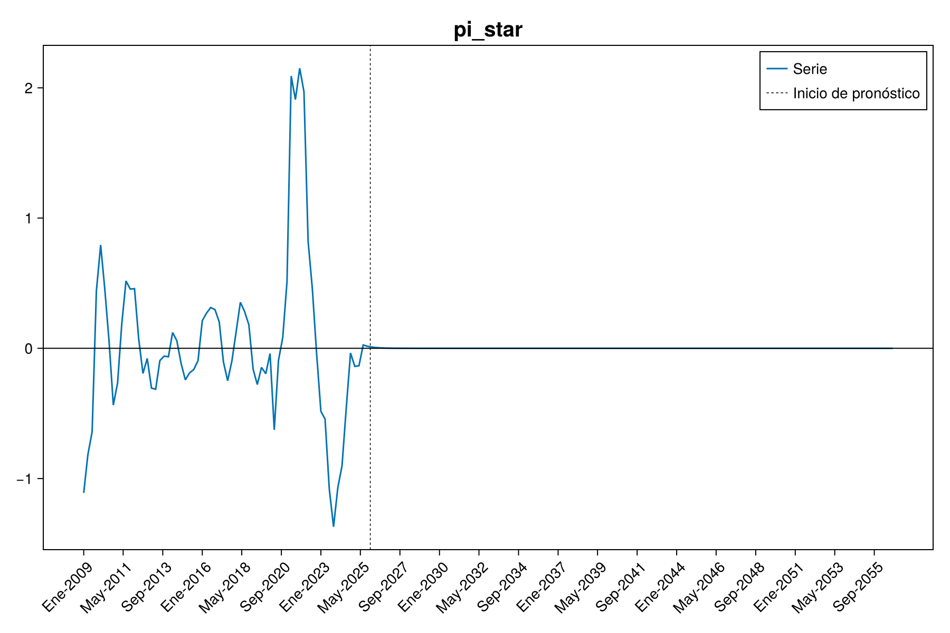
Inflación externa

Slide 7
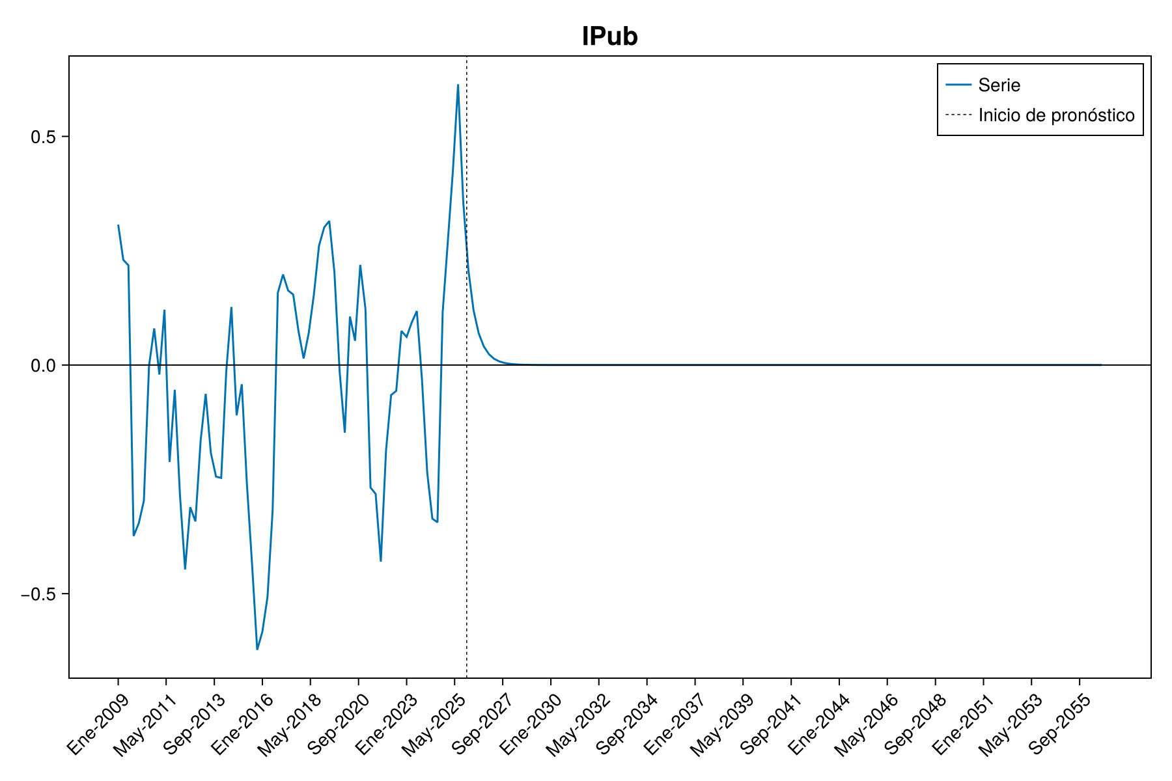
Inversión pública

Slide 8
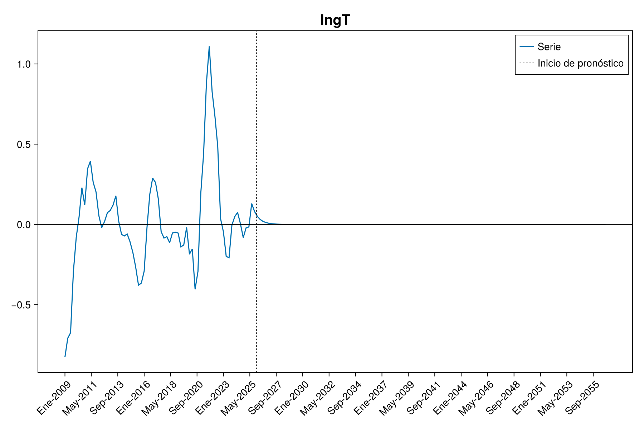
Ingresos totales

Slide 9
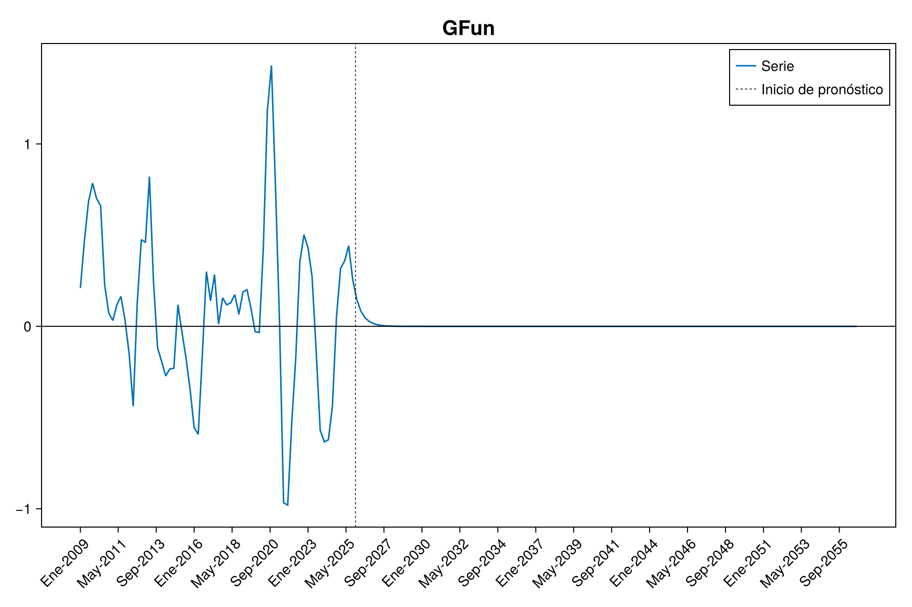
Gasto de funcionamiento

Slide 10
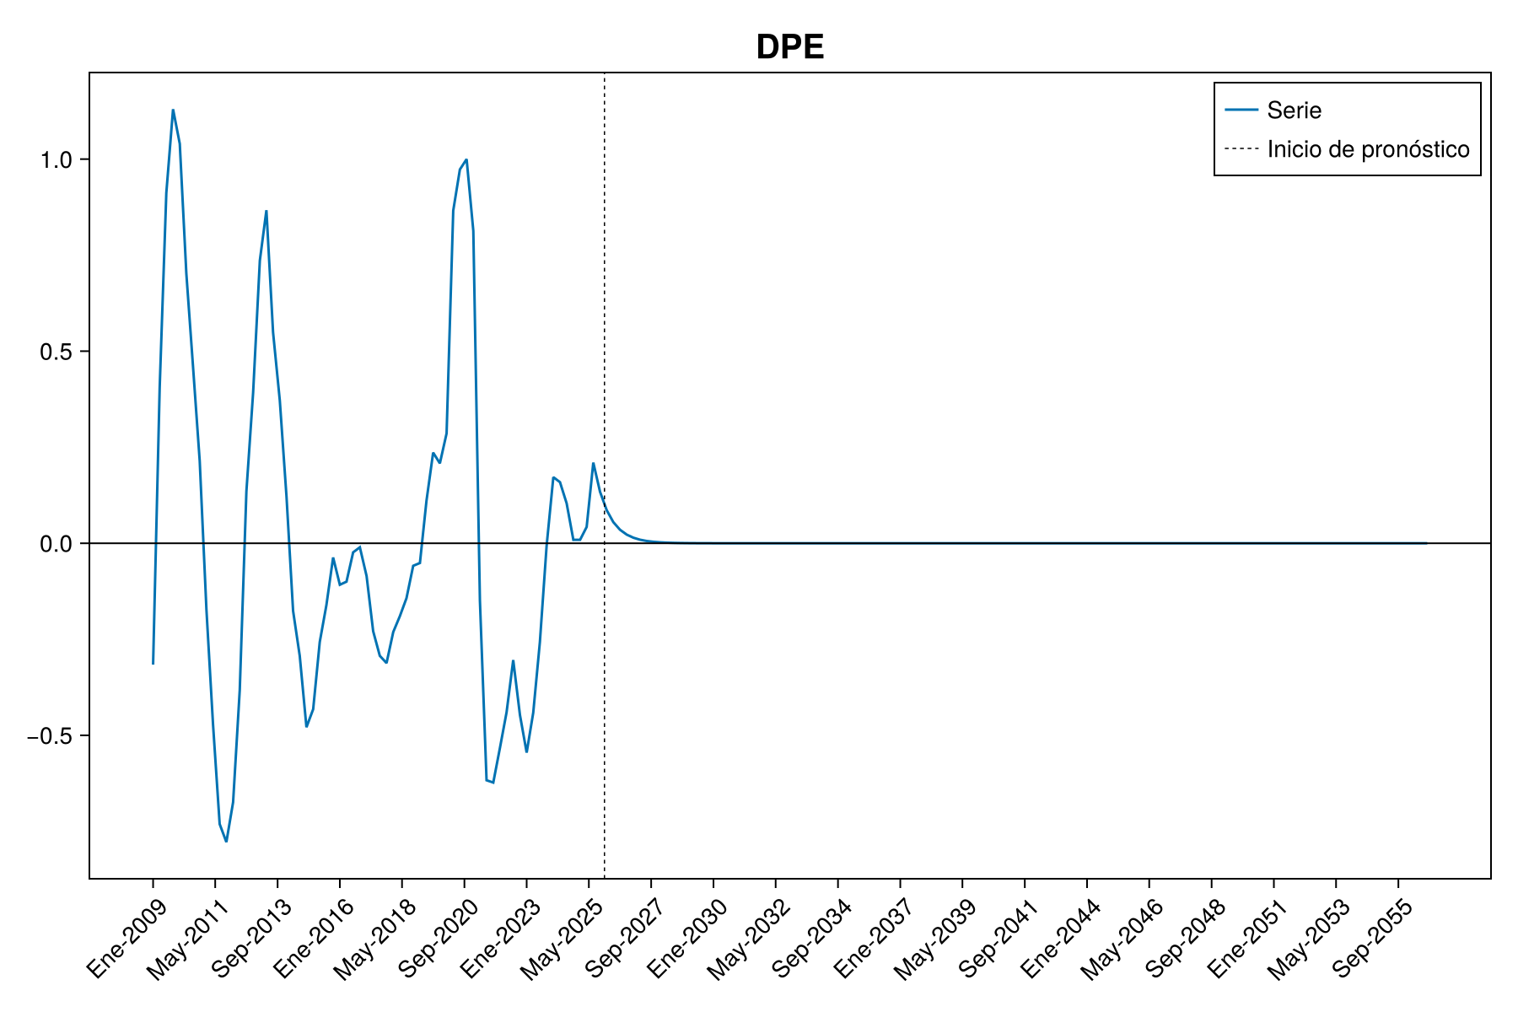
Deuda pública externa

Slide 11
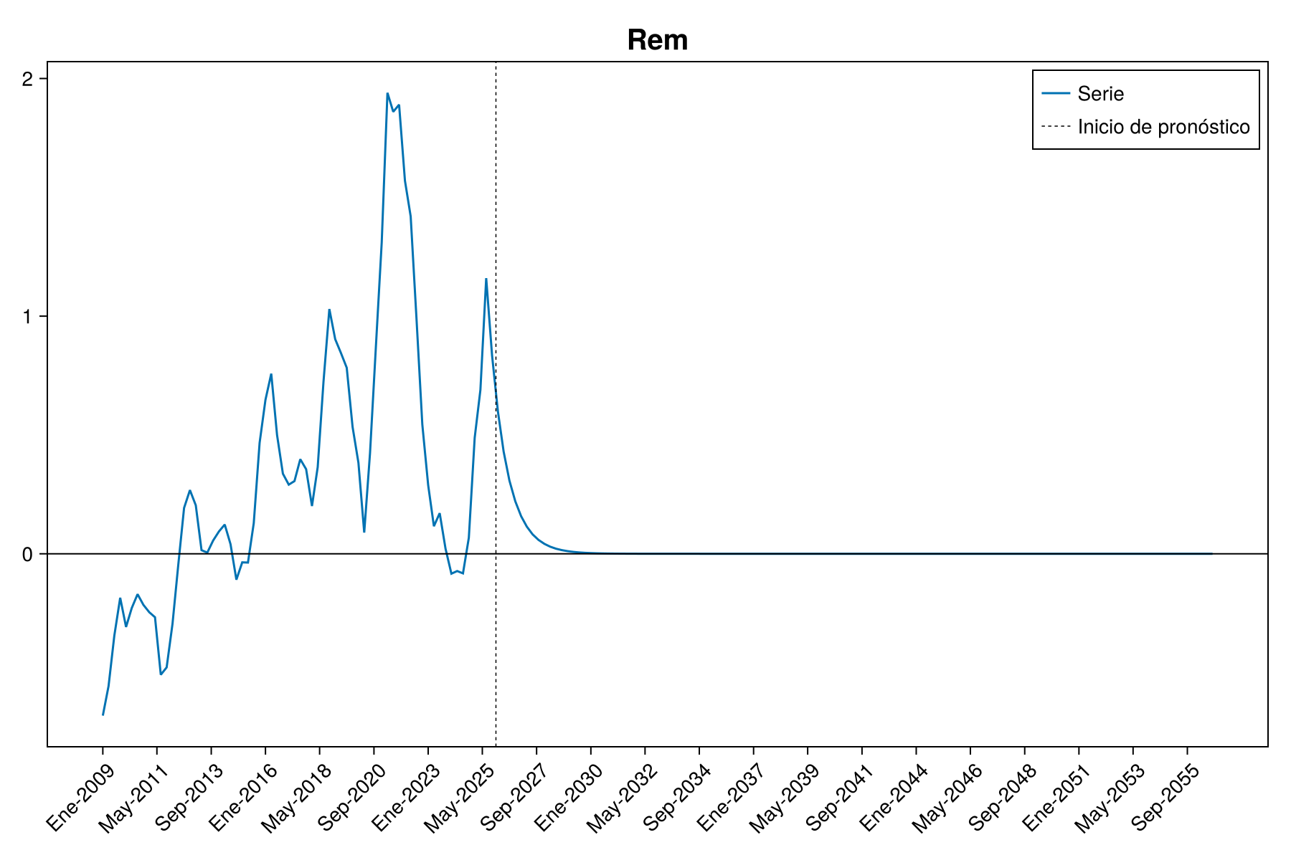
Remesas

Slide 12
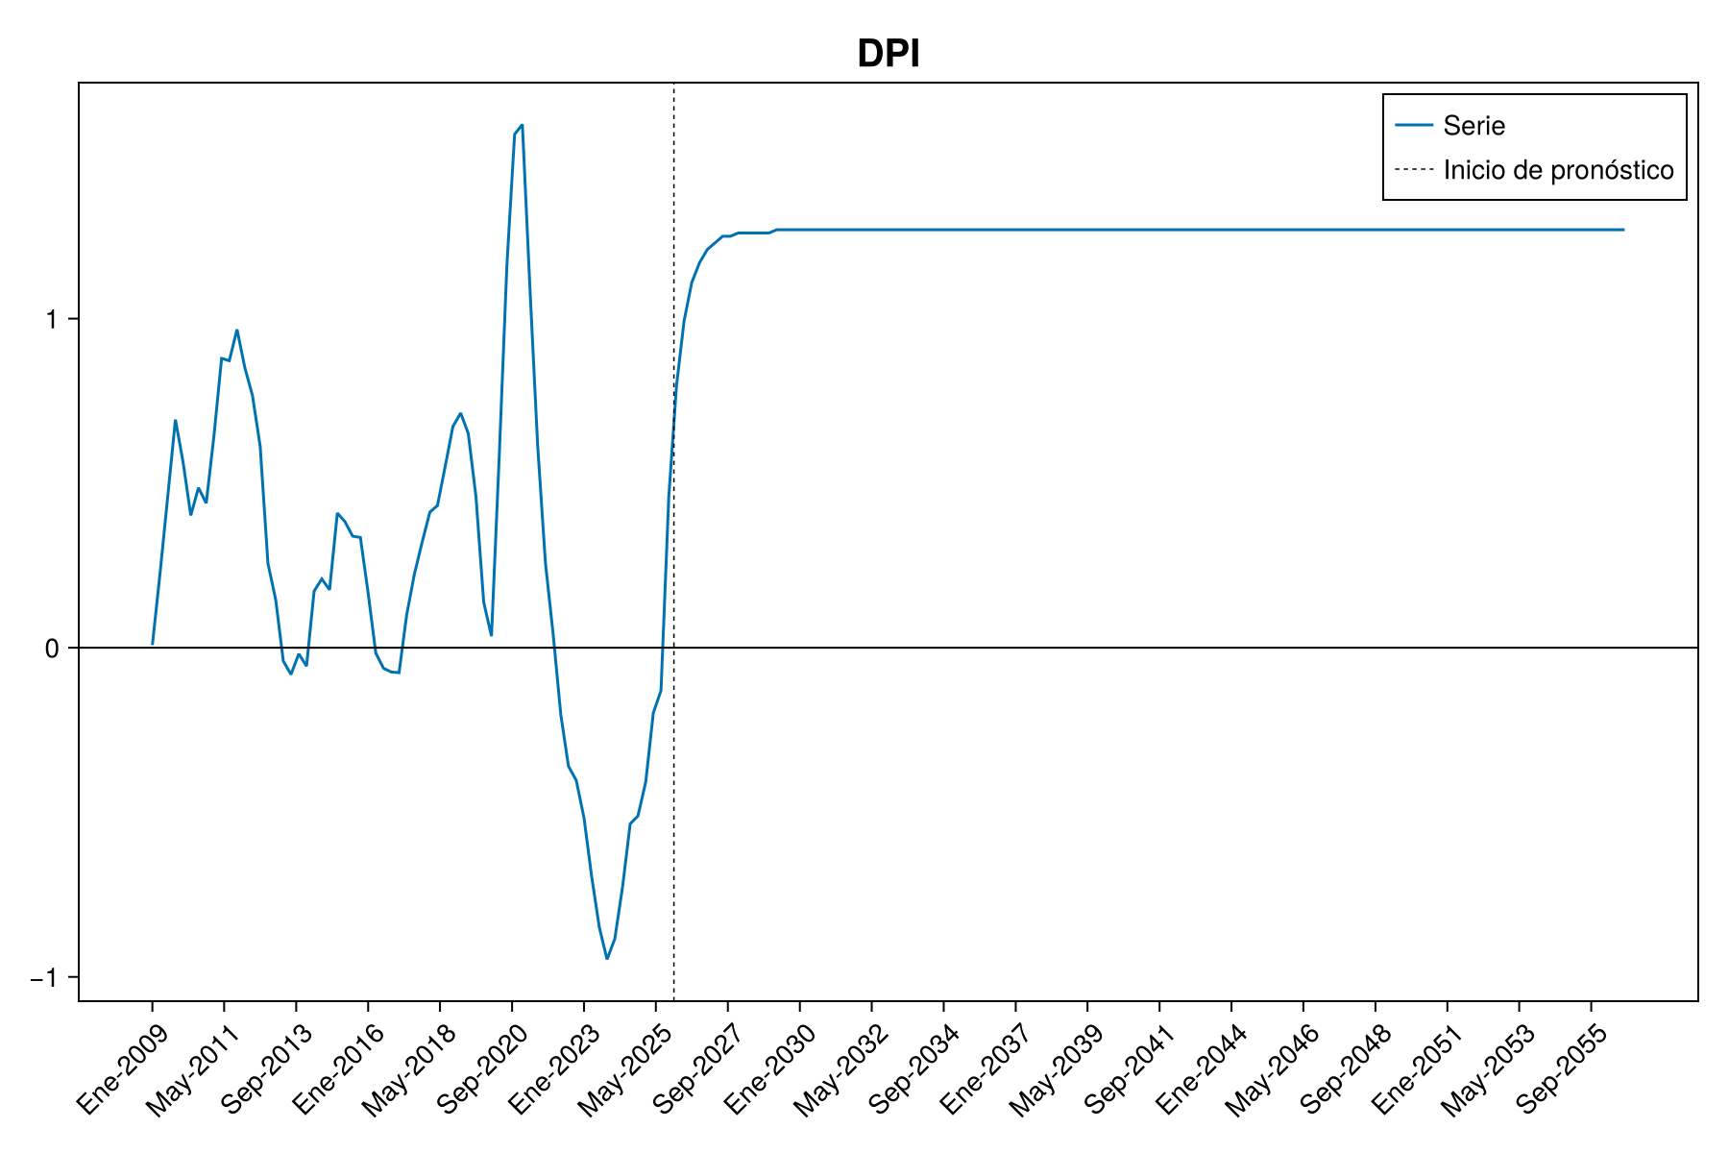
Deuda pública interna

Slide 13
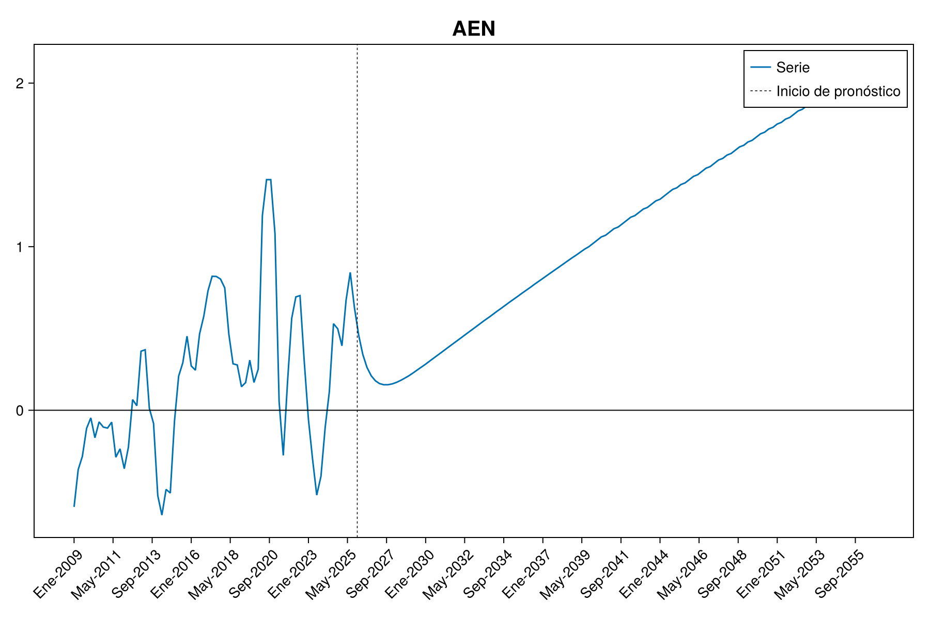
Activos externos netos

Slide 14
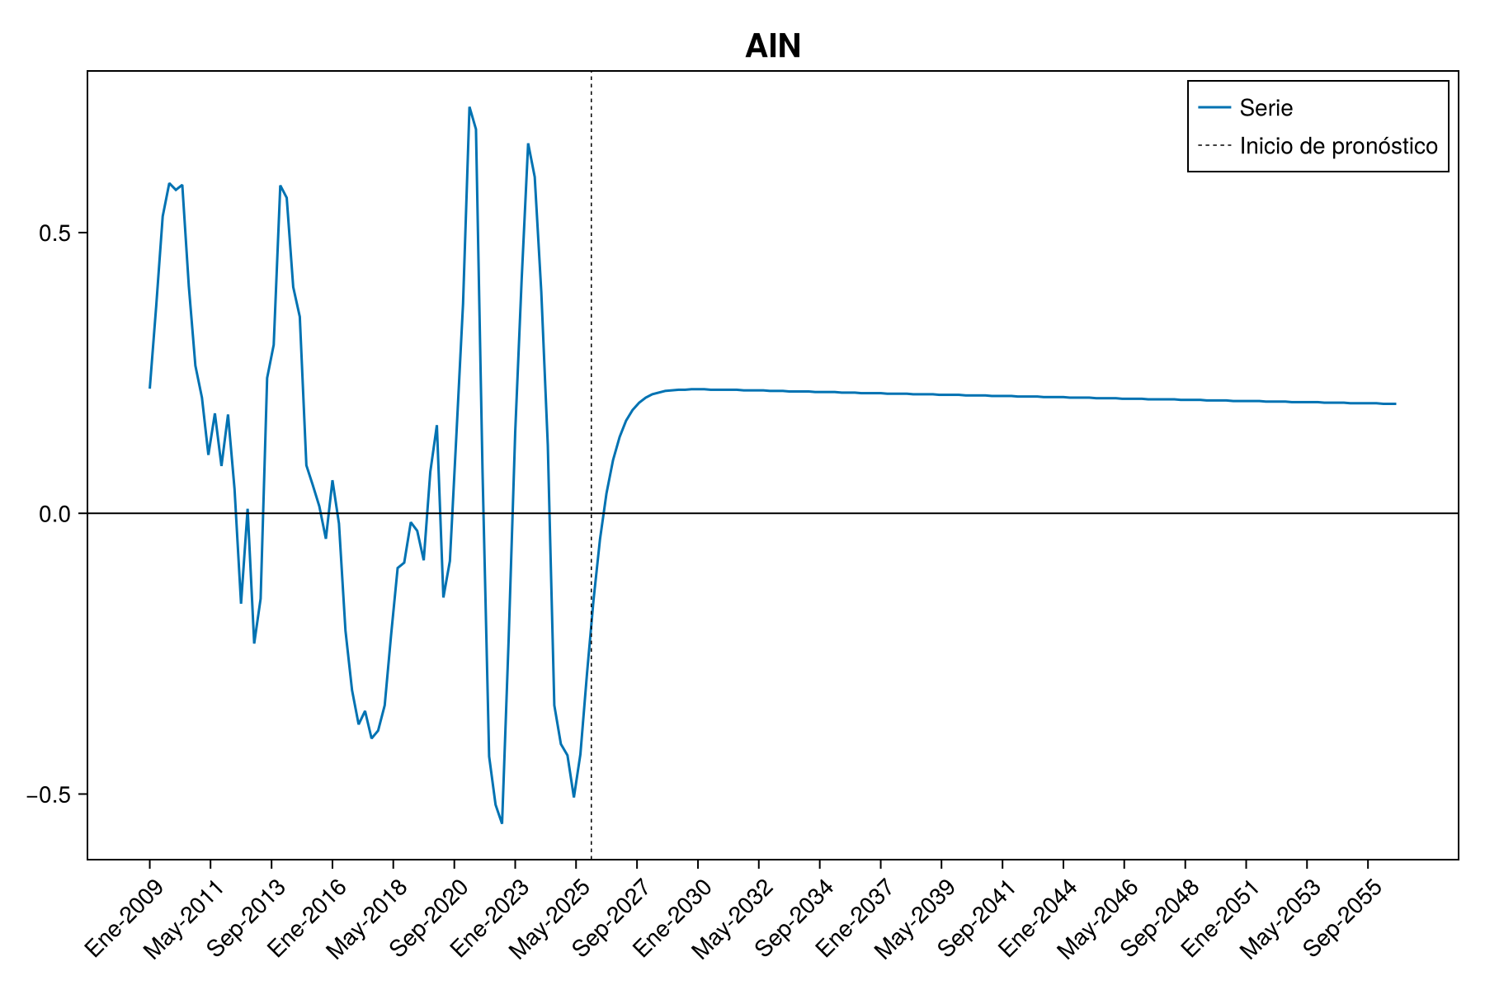
Activos internos netos

Slide 15
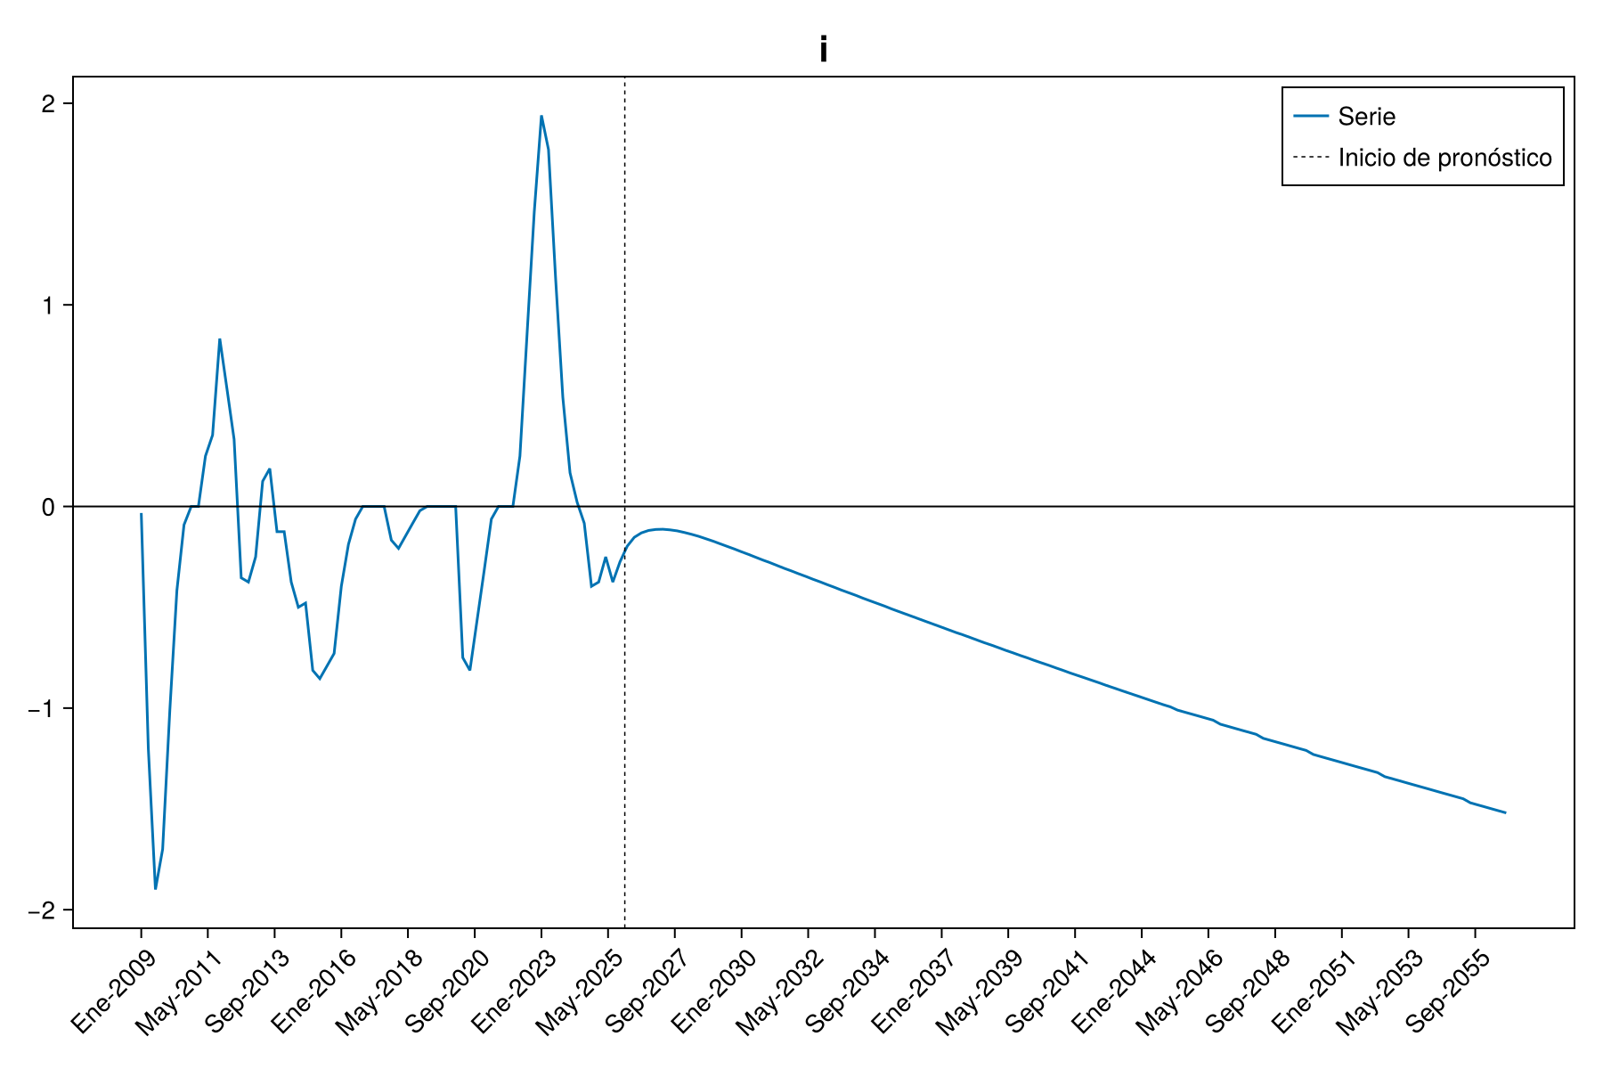
Tasa de interés de política monetaria

Slide 16
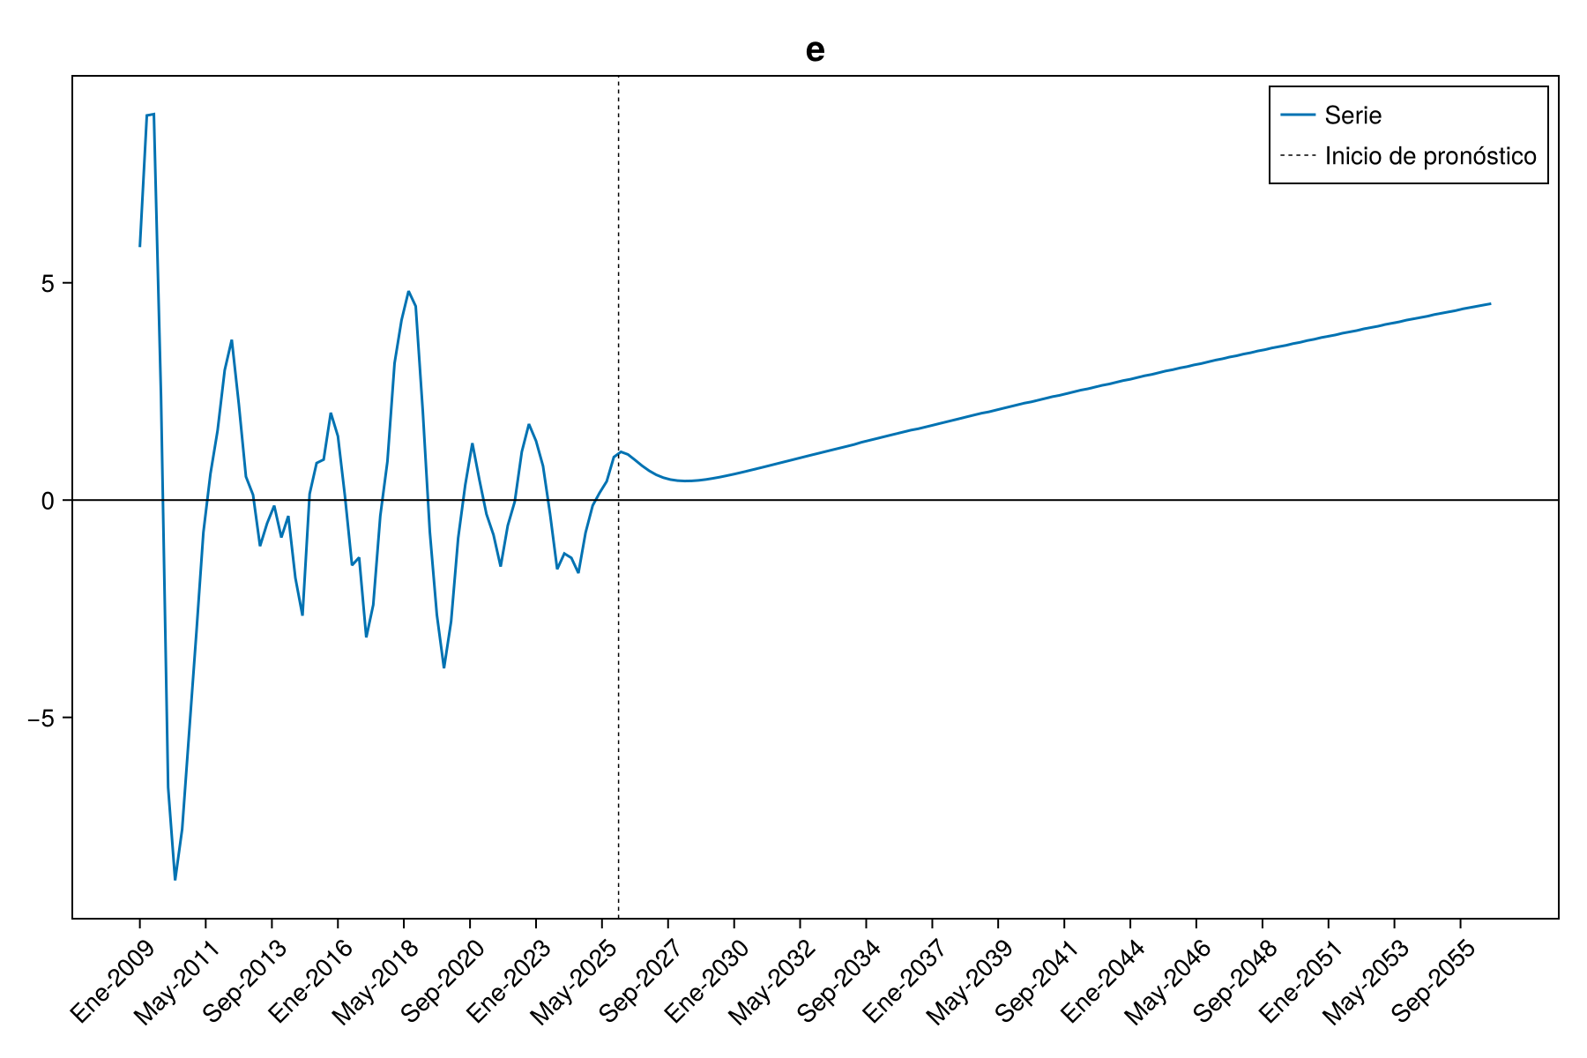
Depreciación cambiaria

Slide 17
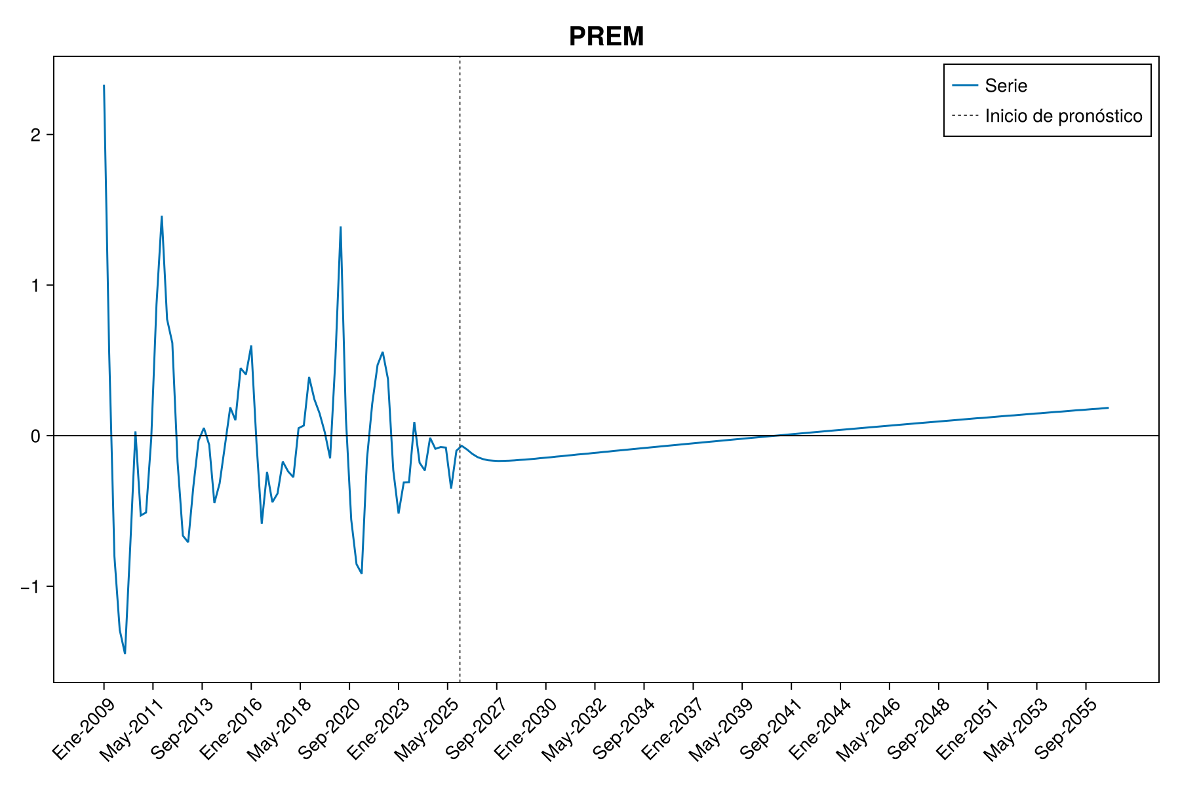
Prima por riesgo país

Slide 18
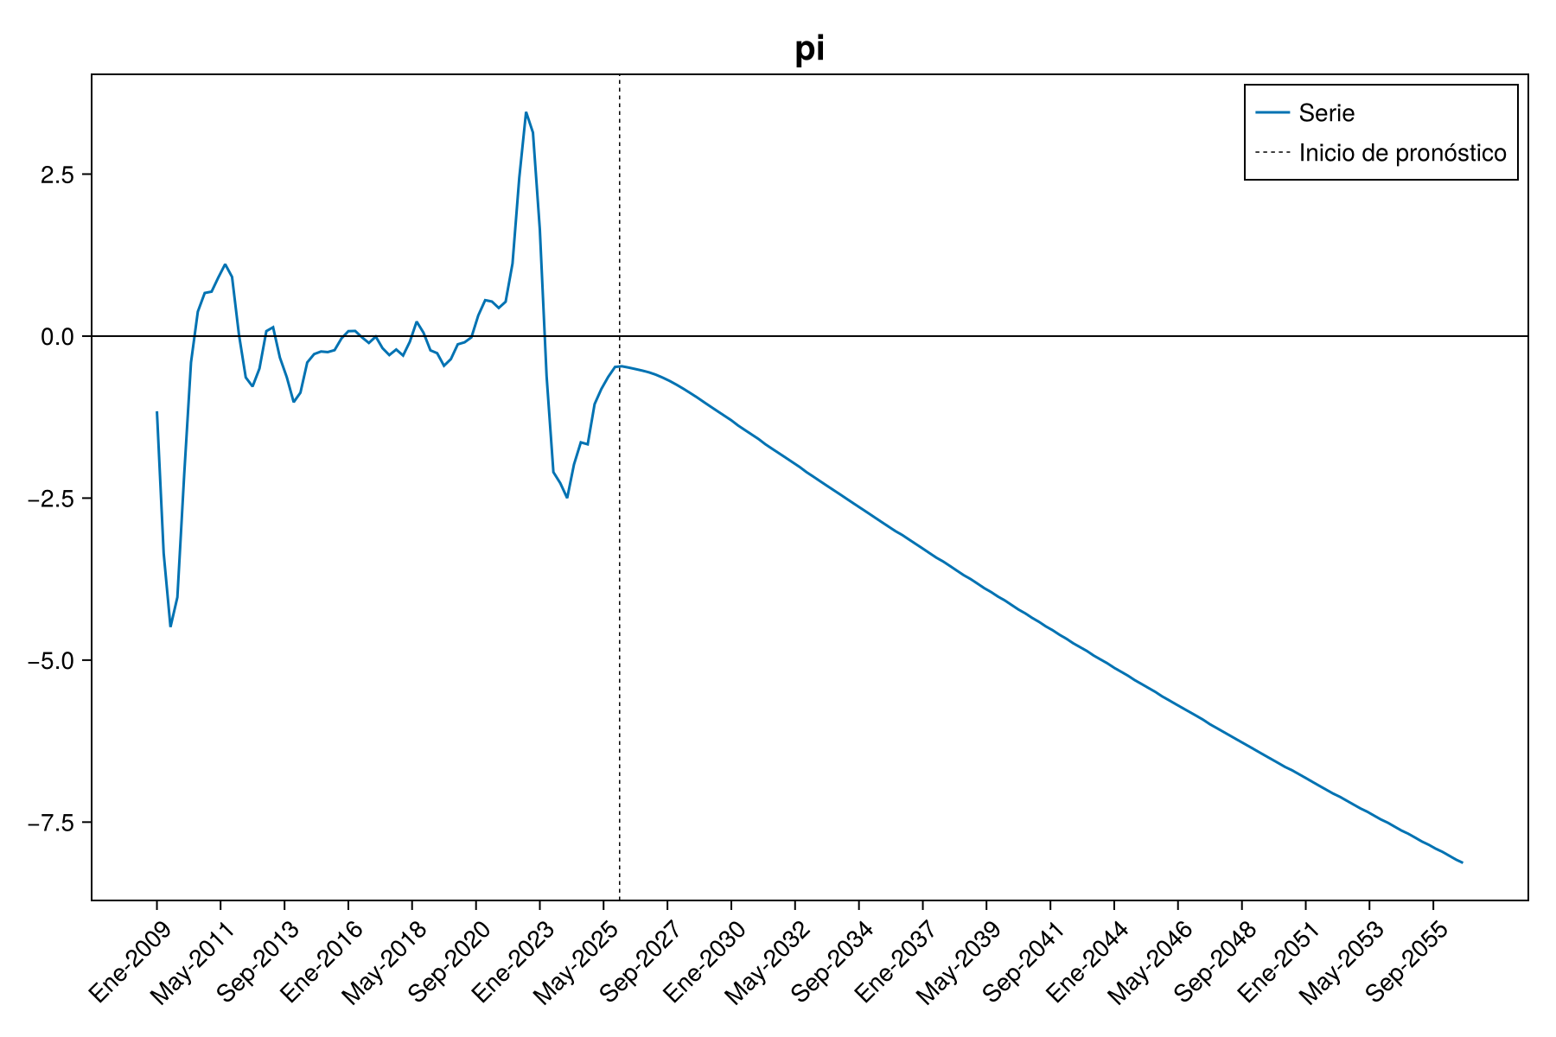
Inflación doméstica

Slide 19
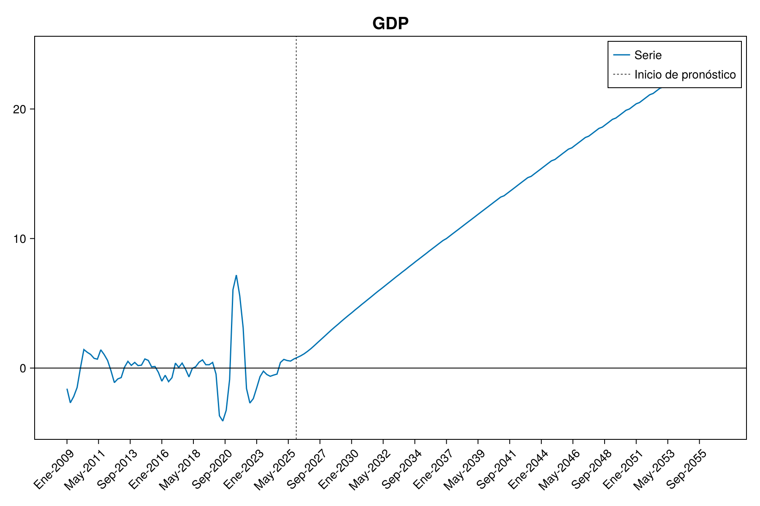
Producto doméstico

Slide 20
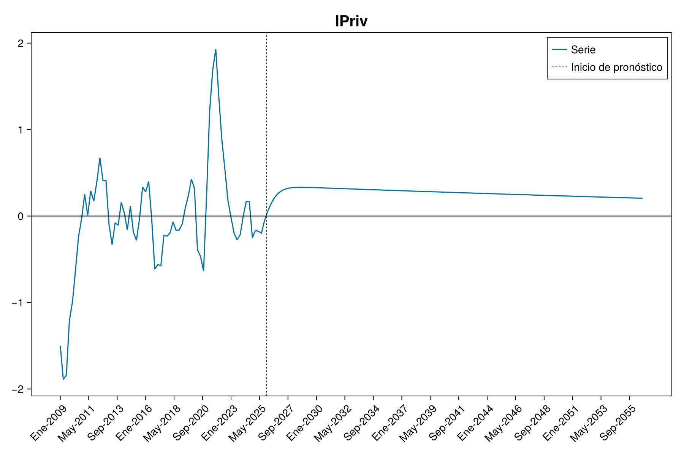
Inversión Privada

Slide 21
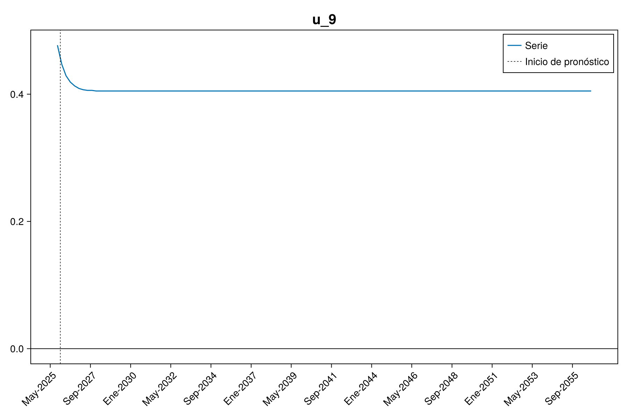
Resdiuo de deuda pública interna

Slide 22
Propuesta 2 factor de contracción
Al igual que la propuesta 1 se aplica un factor de contracción a la matriz de coeficientes, pero este factor decae exponencialmente iteración a iteración.
Algoritmo
Descripción del algoritmo: Multiplicación iterativa de un factor de contracción.
iteración 1: (A = 0.99^1 A)
iteración 2: (A = 0.99^2 A)
…
iteración n: (A = 0.99^n A)
Nota: El proceso finaliza cuando todos los eigenvalores están dentro del círculo unitario.
La razón de aplicar el decaimiento exponencial se debe a que la propuesta 1, aunque se logra la estabilidad del sistema, sus multiplicadores dinámicos muestran una alta persistencia incluso en periodos tan largos como 30 años.

Slide 23

Producto Externo

Slide 24

Tasa de interés externa

Slide 25

Inflación externa

Slide 26

Inversión pública

Slide 27

Ingresos totales

Slide 28

Gasto de funcionamiento

Slide 29

Deuda pública externa

Slide 30

Remesas

Slide 31
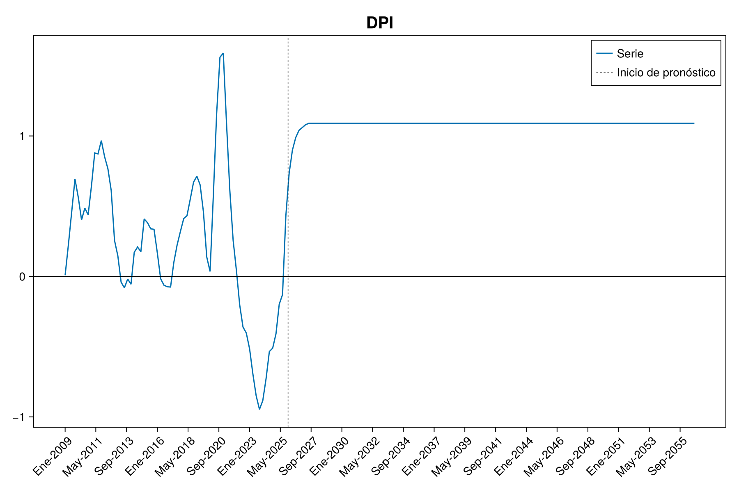
Deuda pública interna

Slide 32
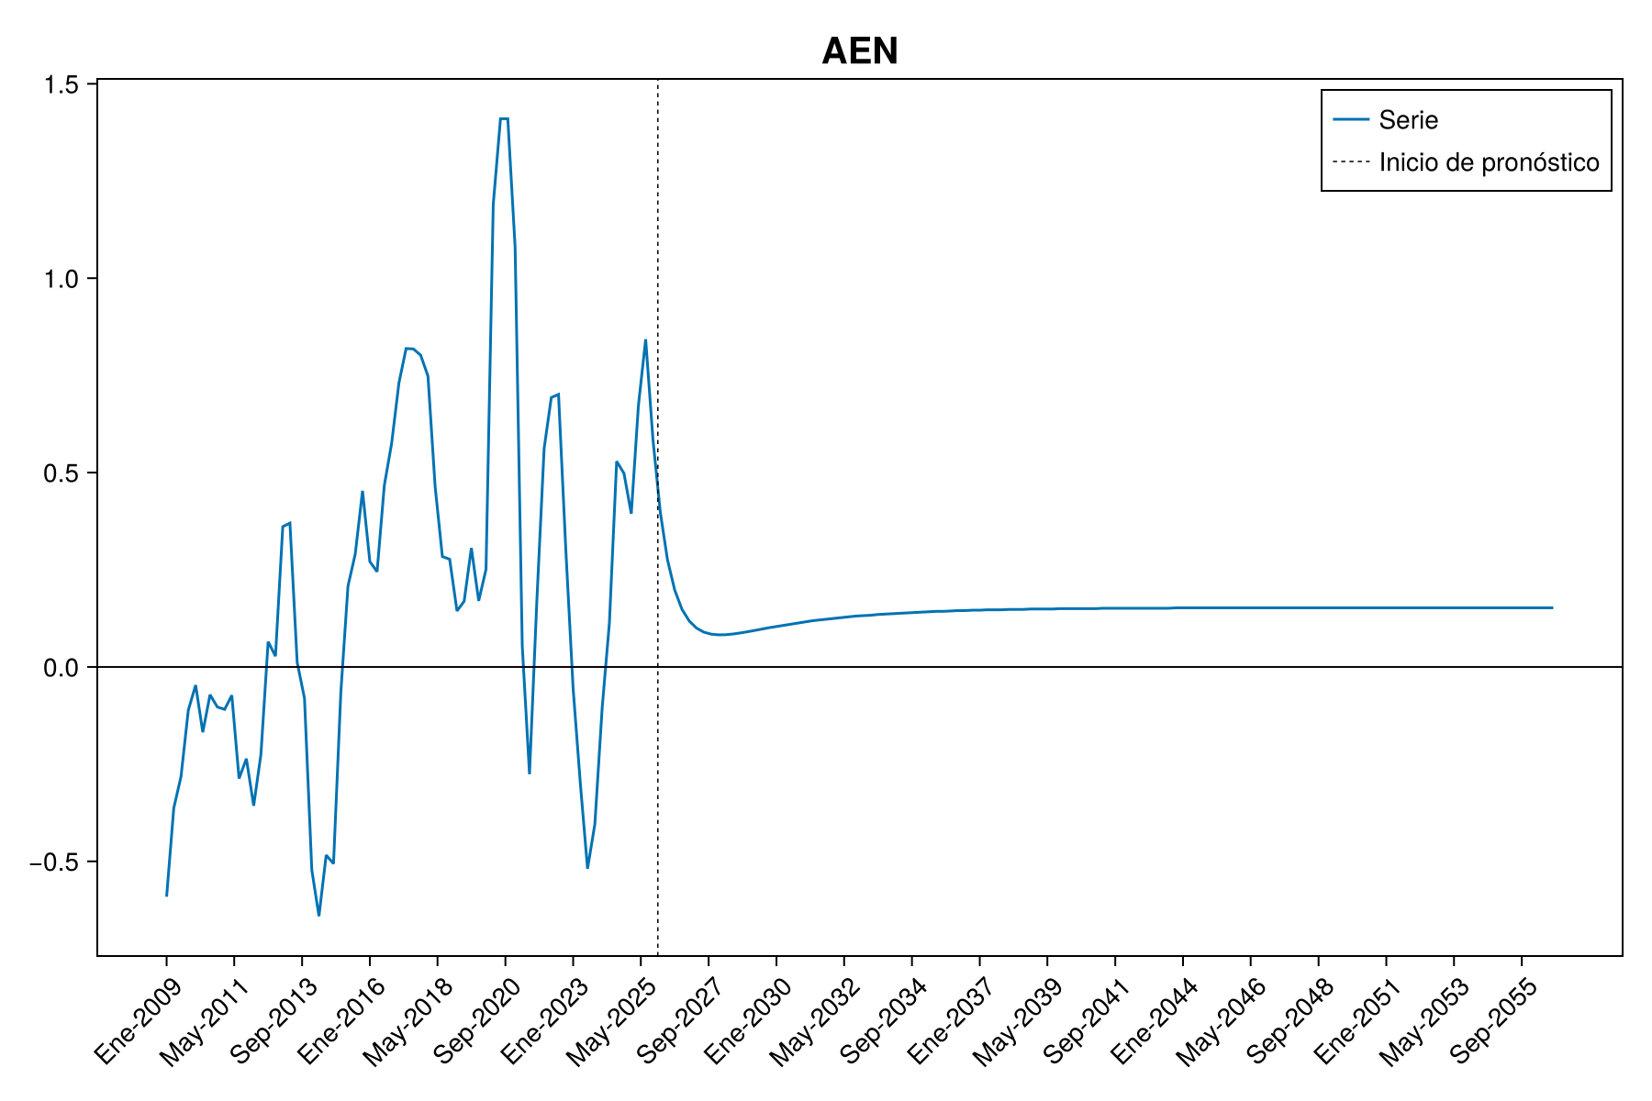
Activos externos netos

Slide 33
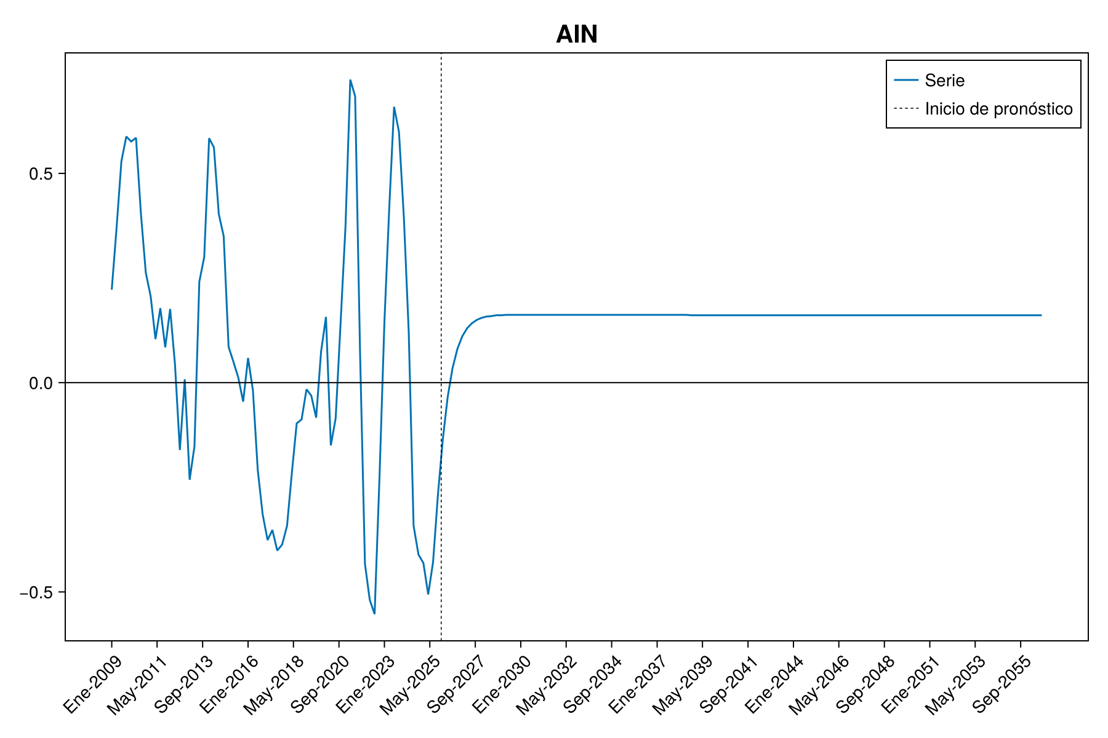
Activos internos netos

Slide 34
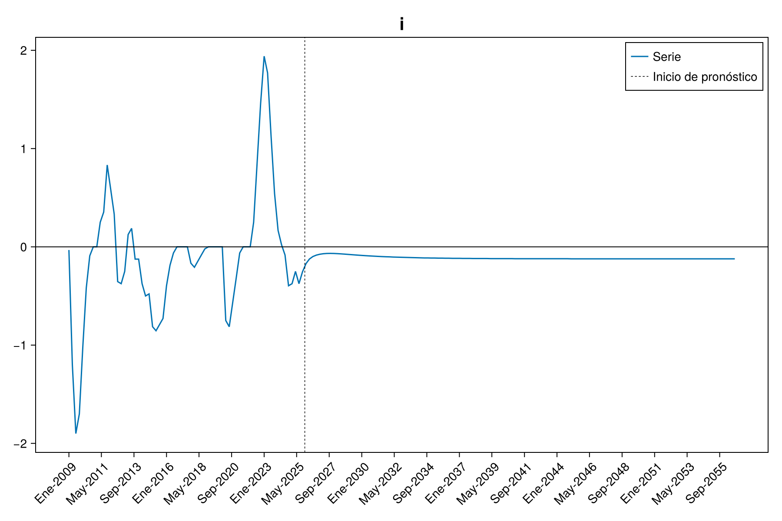
Tasa de interés de política monetaria

Slide 35
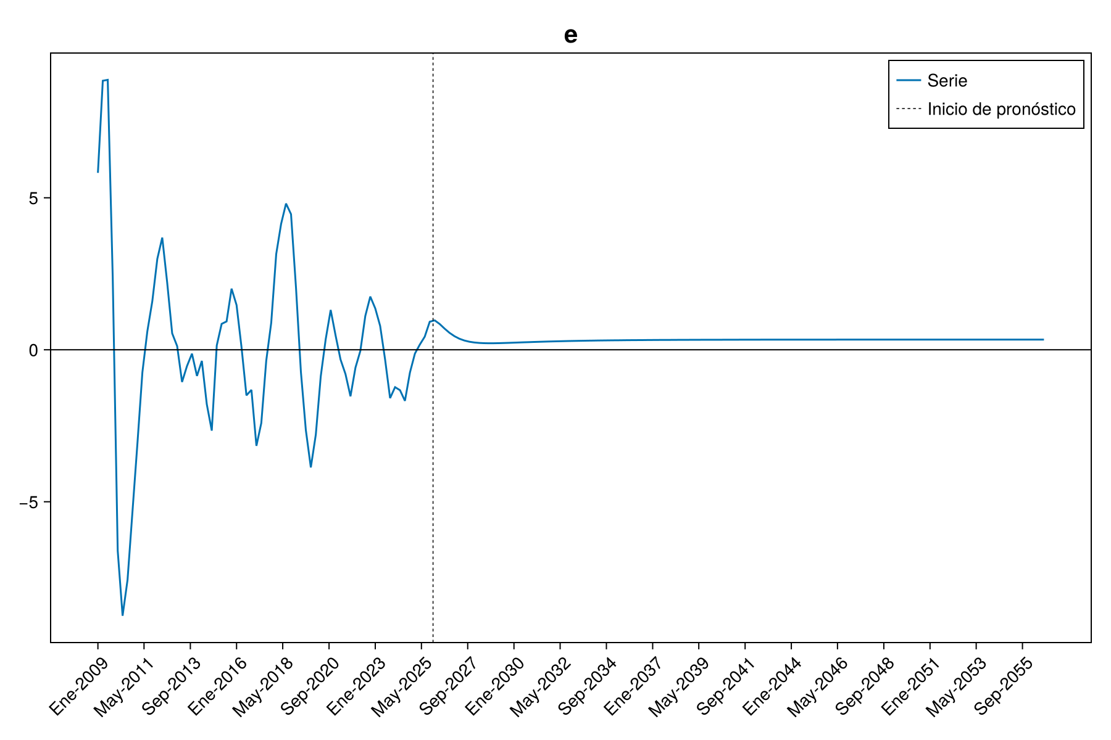
Depreciación cambiaria

Slide 36
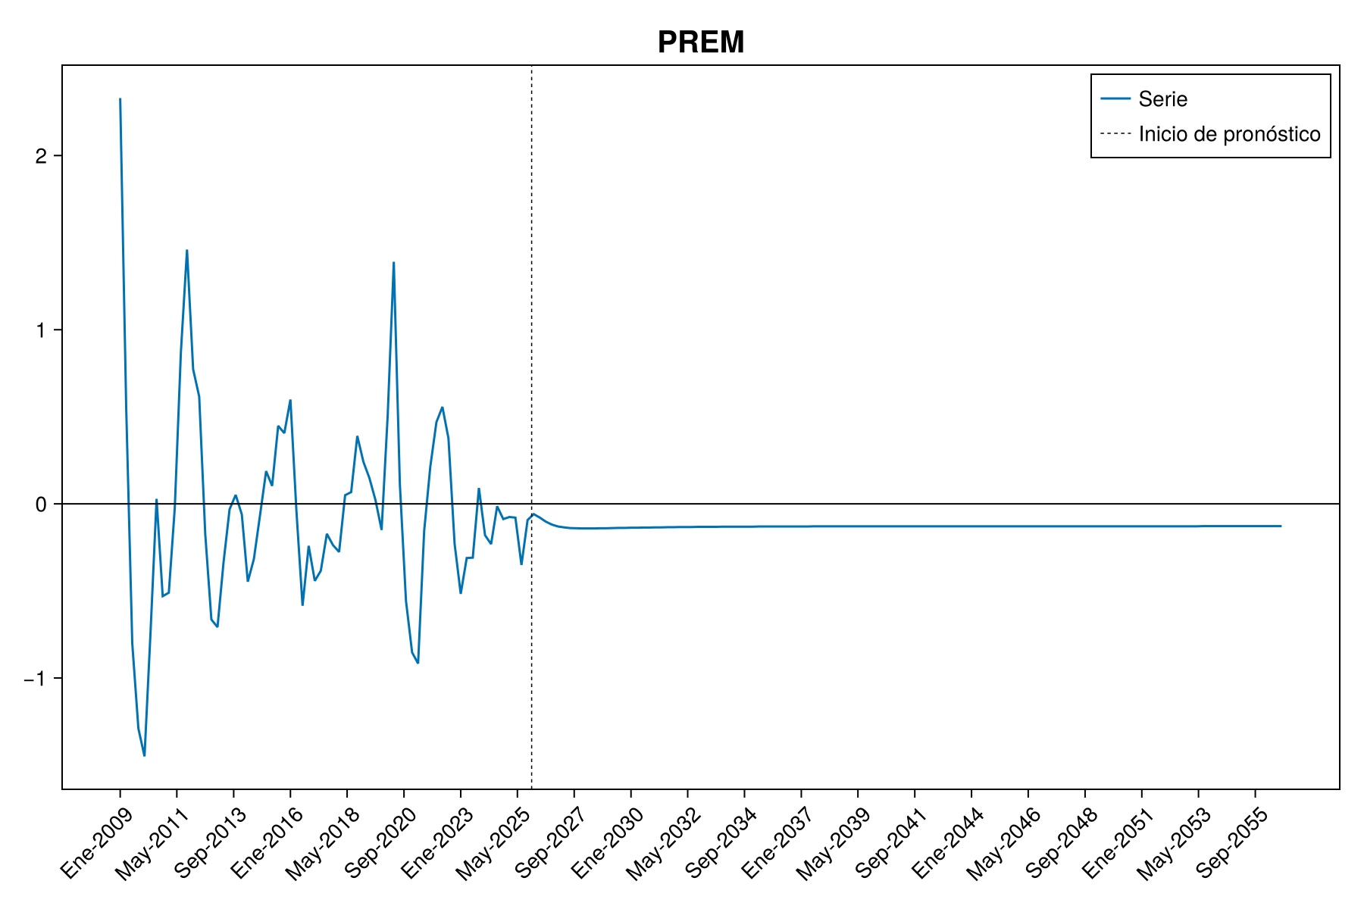
Prima por riesgo país

Slide 37
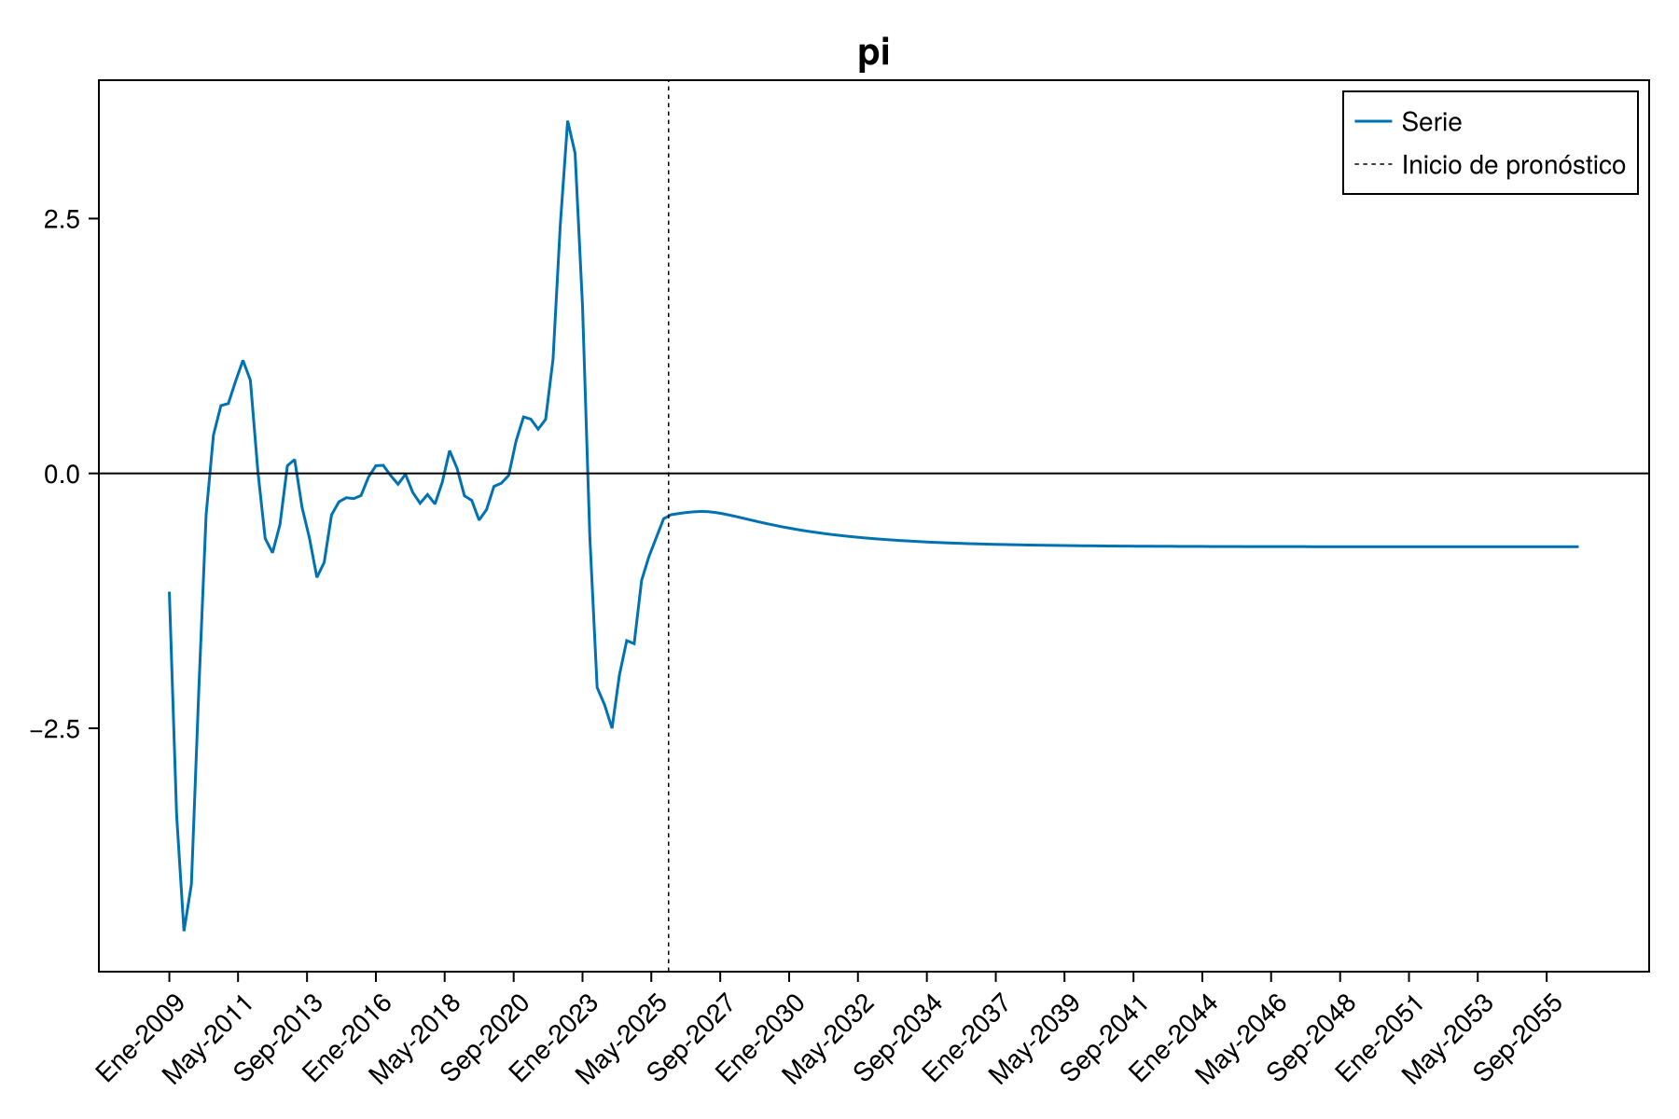
Inflación doméstica

Slide 38
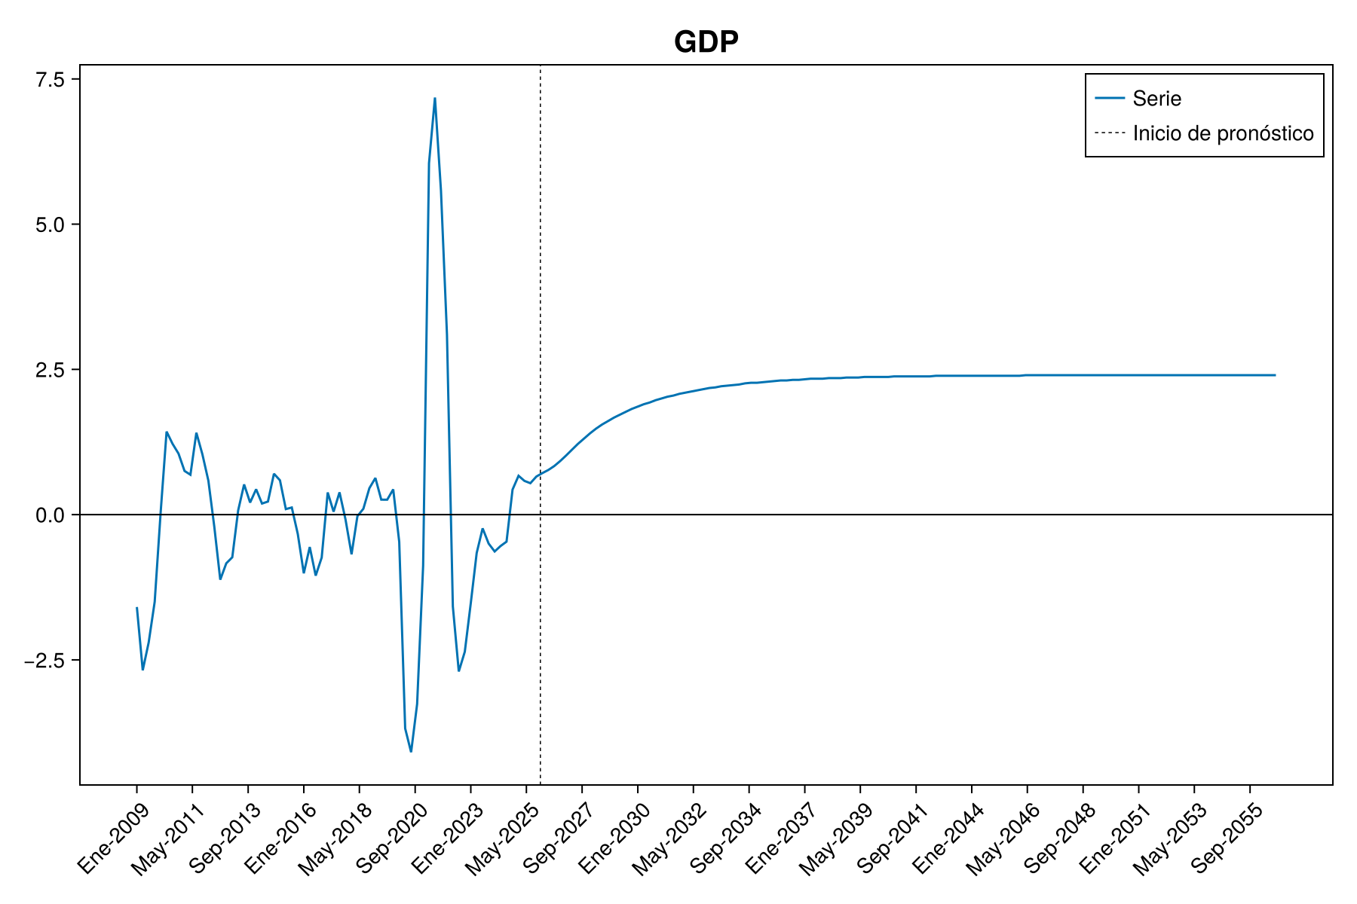
Producto doméstico

Slide 39

Inversión Privada

Slide 40
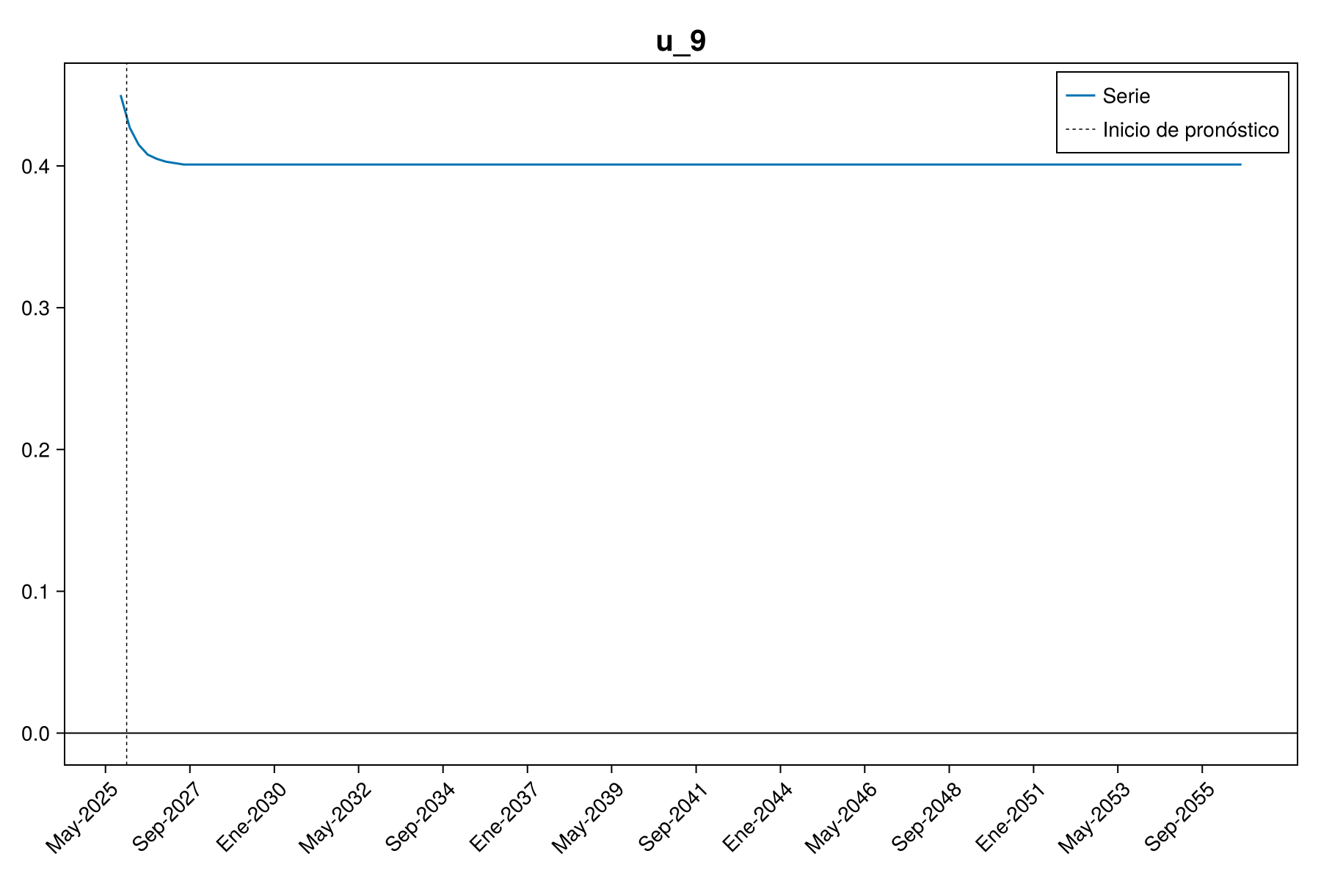
Resdiuo de deuda pública interna

